Slide 1
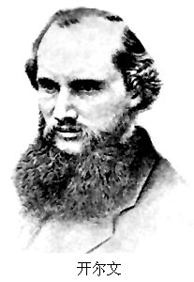
19世纪末，牛顿定律在各个领域里都取得了很大的成功：在机械运动方面不用说，在分子物理方面，成功地解释了温度、压强、气体的内能。
在电磁学方面，建立了一个能推断一切宏观电磁现象的 Maxwell方程。
另外还找到了力、电、光、声----等都遵循的规律---能量转化与守恒定律。
“在已经基本建成的科学大厦中，后辈的物理学家只要做一些零碎的修补工作就行了。”
--开尔文--
“但是，在物理学晴朗天空的远处，还有两朵令
人不安的乌云，----”

Slide 2



迈克尔逊-
莫雷实验
热辐射实验
相对论问世
量子力学的诞生

Slide 3
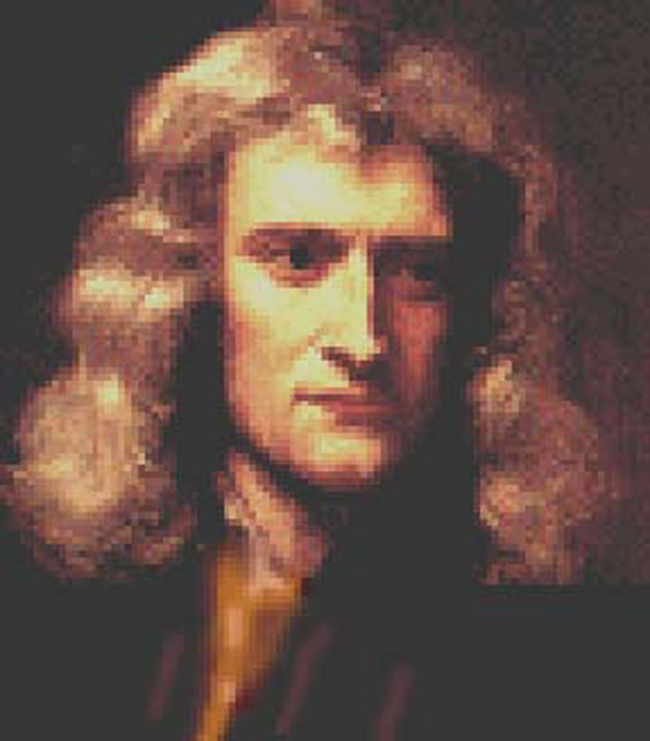
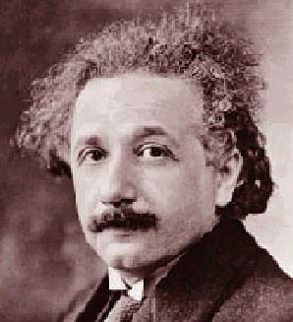
一首闻名的诗
自然和自然规律
隐藏在黑夜之中，
上帝说“让牛顿降生吧”，
一切就有了光明；
但是，光明并不久长，
魔鬼又出现了，
上帝咆哮说：“嗬！
让爱因斯坦降生吧”，
就恢复到如今这个样子。

Slide 4
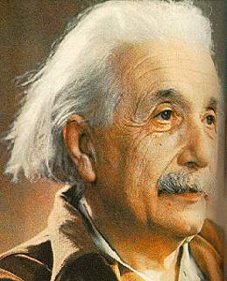
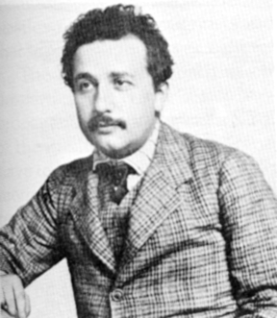
公众谓之人类最高智慧的象征
Albert Einstein ( 1879 – 1955 )
20世纪最伟大的物理学家, 于1905年和1915年先后创立了狭义相对论和广义相对论, 他于1905年提出了光量子假设, 为此他于1921年获得诺贝尔物理学奖, 他还在量子理论方面具有很多的重要的贡献 .
爱因斯坦的哲学观念：自然界应当是和谐而简单的.
理论特色：出于简单而归于深奥.

Slide 5
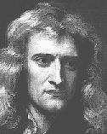
21-1-1 牛顿的绝对时空观
1687年，牛顿在他的《自然哲学的数学原理》一书中对时间和空间作如下表述 ：
绝对的、真实的、纯数学的时间，就其自身和其本质而言，是永远均匀流动的，不依赖于任何外界事物。
绝对的空间，就其本性而言，是与外界事物无关而永远是相同和不动的。

Slide 6














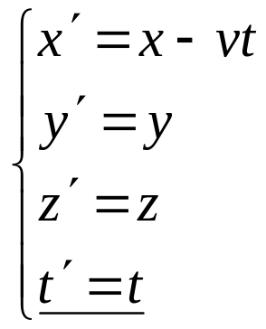
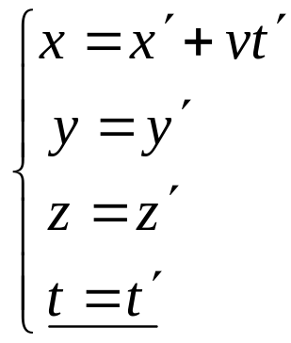
设有两个惯性系
在某一时刻发生事件P
伽利略时空
坐标变换
逆变换：

Slide 7
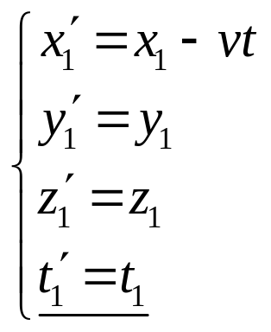




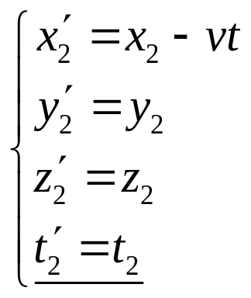
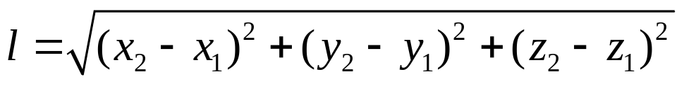

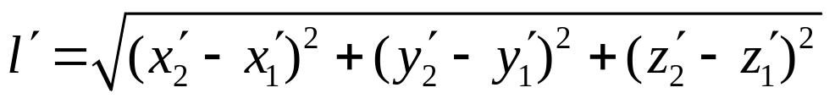

空间间隔与时间间隔均与参考系的运动状态无关，
二者是绝对的。

Slide 8



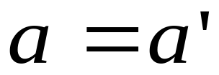



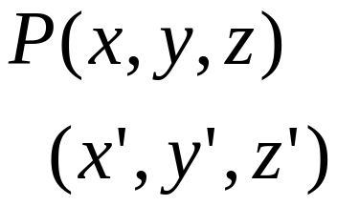












伽利略相对性原理
*
一切力学定律在所有的惯性参考系中都具有相同的数学形式.
对于不同的惯性系，电磁现象基本规律的形式是一样的吗 ？
对于两个不同的惯性参考系 , 光速满足伽利略速度变换吗 ？

Slide 9


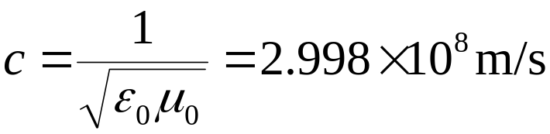



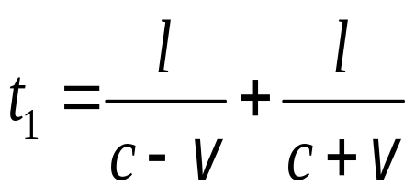
真空中的光速
迈克耳孙-莫雷实验
设“以太”参考系为 系
实验室为 系
M2
M1
G M1 G
G
T

Slide 10


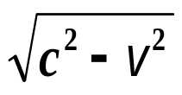



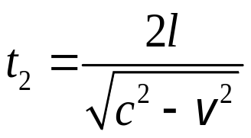
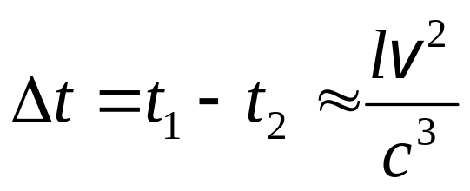
M2
G M2
M2 G
M1
G
T
（从 系看）
G M₂ G
G M1 G

Slide 11
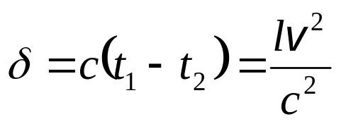
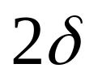
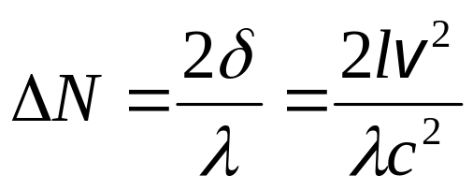
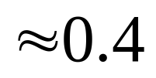
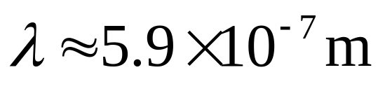
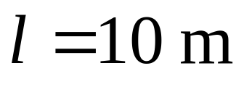
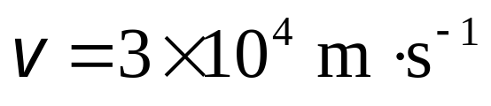
两束光的光程差：
将仪器旋转90°，由于光程差改变量 。
引起的条纹移动：
地球绕太阳的公转速度：
零结果！
未观测到地球相对“以太”的运动 .

Slide 12
21-1-2 狭义相对论的基本原理
1）爱因斯坦相对性原理：物理定律在所有的惯性系中都具有相同的表达形式 .
相对性原理是自然界的普遍规律.
所有的惯性参考系都是等价的 .
2）光速不变原理： 真空中的光速是常量，它与光源或观察者的运动无关，即不依赖于惯性系的选择.
关键概念：相对性和不变性 .
伽利略变换与狭义相对论的基本原理不符 .

Slide 13

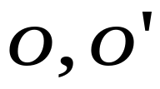

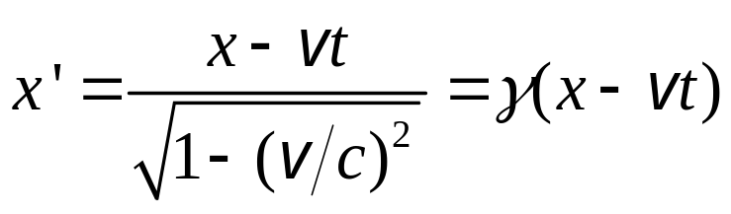

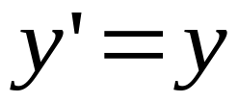


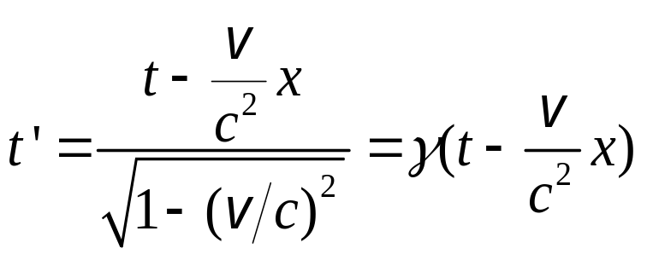
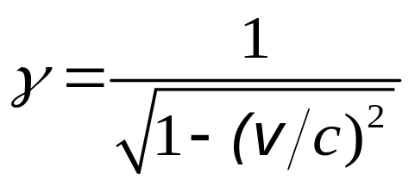
21-1-3 洛伦兹变换式
设 ： 时， 重合 ; 事件 P 的时空坐标如图所示 .
*

Slide 14
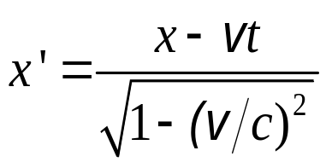
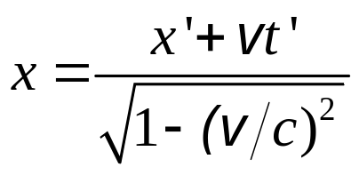

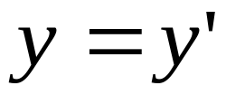


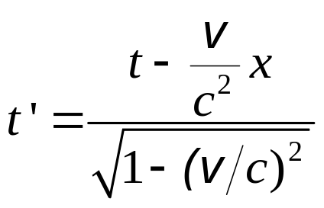
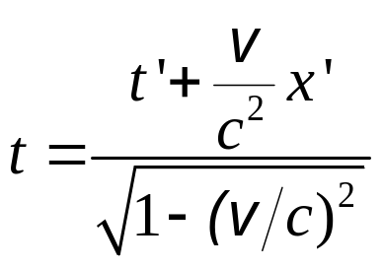
正变换
逆 变 换
光速在任何惯性
系中均为同一常量 ，
利用它将时间测量与
距离测量联系起来 .
*

Slide 15
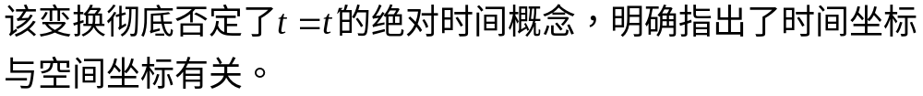
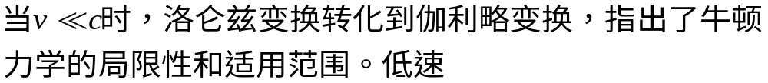
说明：
洛仑兹变换表达的是同一事件在不同惯性系中时空坐标的变换关系，揭示出时间、空间和物质运动之间的联系。
宇宙中任何物体的运动速度是不可能超过真空中的光速

Slide 16


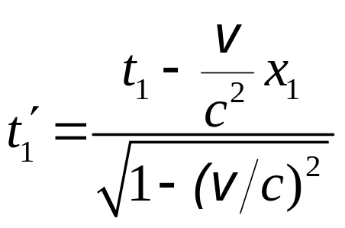
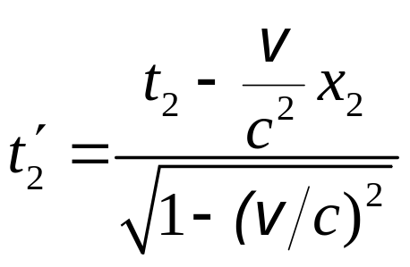
例 甲乙两人所乘飞行器沿X 轴作相对运动。甲测得两个事件的时空坐标为x₁=6×10⁴m ， y₁=z₁=0，t₁=2×10⁻⁴ s ； x₂=12×10⁴m， y₂=z₂=0， t₂=1×10⁻⁴ s，若乙测得这两个事件同时发生于t’ 时刻，问：
（1）乙对于甲的运动速度是多少？
（2）乙所测得的两个事件的空间间隔是多少？
解：（1）设乙对甲的运动速度为 ，由洛仑兹变换
乙测得两时间的时间坐标：

Slide 17
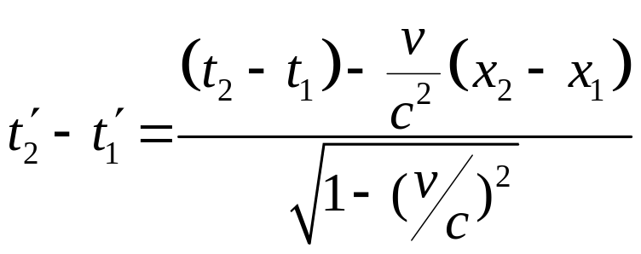
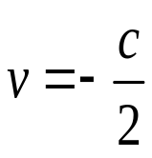
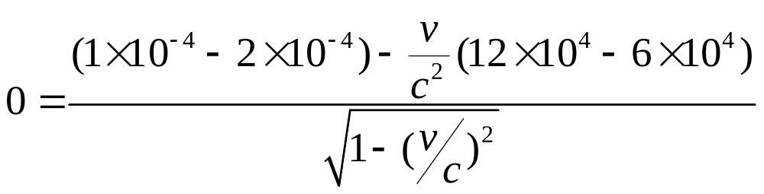

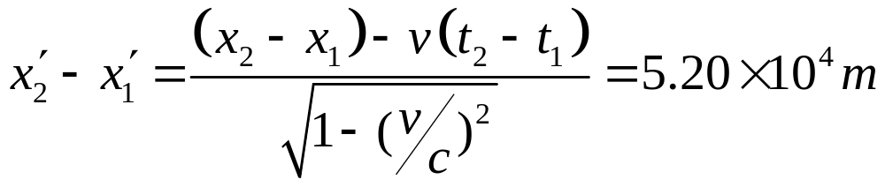
乙所测得的这两个事件的时间间隔是
乙对甲的速度
乙所测得的两个事件的空间间隔是

Slide 18
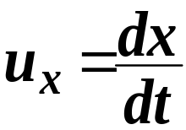
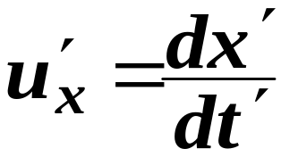
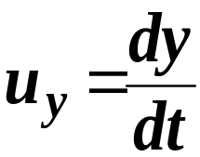
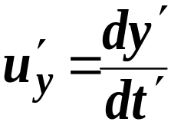
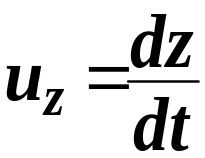
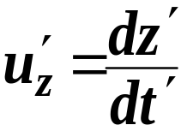




21-1-4 相对论的速度变换公式
S系
S' 系

Slide 19









洛仑兹速度变换
讨论
1⁰ 若v <<c，则:
加利略速度变换

Slide 20







2⁰ 若一束光沿S 系的X轴传播 u_{x}=c u_{y}=0 u_{z}=0
在S' 系看:
从S' 系变换S 系的速度
u'= C
28

Slide 21






例. 在地面测到两个飞船分别以0.9C和0.9C的速度向相反方向飞行,求其中一飞船看另一飞船的速度是多少？
解：设S系静止在乙飞船上,
S' 系静止在地面上。
y'
y
0.9C
-0.9C
x
S'系相对S系的速度： v=0.9C
乙
甲
甲船相对S' 系的速度:
o'
x'
甲船相对S系（乙船）的速度：
u=0.994475C
< C

